Slide 1

INTRODUCCIÓN A LOS ESTUDIOS
DEL LENGUAJE Y LOS DISCURSOS

Slide 2
UNIDAD 1. El paradigma comunicacional en los Estudios del Lenguaje y los Discursos
1.1.La naturaleza del lenguaje. Lenguaje, discurso y sociedad. El lenguaje en uso como constitutivo de la organización social. El discurso como interacción social.
1.2.La pragmática como teoría del uso lingüístico. La teoría de los actos de habla. Implicaturas conversacionales y convencionales. Presuposiciones. El carácter performativo de los DDO.

Slide 3
UNIDAD 2. El discurso como interacción social. El discurso social
2.1.El discurso como interacción social. Lo decible, lo indecible, lo pensable en la sociedad. Los límites de lo tolerable. Las funciones del discurso social. La hegemonía discursiva.
2.2. El discurso de odio como discurso social. Plataformas mediáticas / Discurso digital / Discursos de odio.

Slide 4
UNIDAD 3. Enunciación. Dispositivos de enunciación en el discurso digital
3.1. Introducción al análisis del discurso. La noción de discurso. Las unidades del análisis. Los géneros discursivos. El contexto discursivo.
3.2. La subjetividad en el discurso. Teoría de la enunciación. La dialogicidad en el lenguaje.
3.3. Espacio, tiempo y persona en el discurso. Unidades enunciativas: deixis y subjetivemas. Polifonía: multiplicidad de voces.
3.4. La dimensión enunciativa del discurso digital. Cómo se habla en las redes.

Slide 5
UNIDAD 4. Análisis del discurso en medios y redes
La construcción de objetos discursivos. La producción de identidades y subjetividades en el discurso mediático y en el discurso digital. Los discursos de odio en Twitter. Ejemplos de AD en medios y en redes.

Slide 6
¿Qué es el lenguaje?
¿En qué consiste un estudio científico del lenguaje?
¿Cuál es el lugar de la lengua verbal humana entre otros sistemas comunicativos?
¿Cuáles son las teorías paradigmáticas en los estudios del lenguaje?
¿Qué significa estudiar el lenguaje en uso? ¿Qué es el discurso? ¿Qué características tiene el discurso digital? ¿Cómo se habla en redes?

Slide 7
UNIDAD 1. El paradigma comunicacional en los Estudios del Lenguaje y los Discursos
1.1.La naturaleza del lenguaje. Lenguaje, discurso y sociedad. El lenguaje en uso como constitutivo de la organización social. El discurso como interacción social.
1.2.La pragmática como teoría del uso lingüístico. La teoría de los actos de habla. Implicaturas conversacionales y convencionales. Presuposiciones. El carácter performativo de los DDO.

Slide 8
El estudio del lenguaje y de los discursos es clave para poder desnaturalizar/ extrañar/observar/ transformar ciertos sentidos que circulan en nuestra sociedad.
El discurso mediático (DM) y especialmente, el discurso digital (DD) son escenarios privilegiados donde se fija, se vehiculiza y se transforma el sentido social, construyendo y reconstruyendo significaciones como así también cristalizando representaciones simbólicas muy potentes.

Slide 9
Las violencias mediáticas (VM), es decir, los discursos que surgen de la publicación y difusión de temas, uso de palabras estigmatizantes, argumentos, estereotipos, dichos, valoraciones, patrones socioculturales, relatos y diversas estrategias de semiotización cada vez más complejas que son utilizadas para generar un ambiente de prejuicios, hostigamiento, deshumanización a un grupo étnico, político, de género, racial o de cualquier otra identidad social.
Describiremos y estudiaremos un tipo particular de discurso que circula en la redes como es el DDO dando cuenta que esta formación discursiva es uno de los lugares donde se inscriben las huellas de la(s) violencia(s) impactando de manera decisiva en nuestra propia subjetividad

Slide 10
Daniel Di Bello
@DanielDiBello1
·
9 mar.
Fanáticas lobotomizadas. Dicen estupideces, no pueden razonar, solo repiten consignas que le dicta la legión. Son idiotas útiles. Es un plan de destrucción masivo de las raíces morales de la familia y la sociedad para lograr la obwediencia del individuo a la ideología impuesta.
Cállate mogólico
Pareces un bipolar
Fanáticas lobotomizadas. Dicen estupideces, no pueden razonar, solo repiten consignas que le dicta la legión. Son idiotas útiles. Es un plan de destrucción masivo de las raíces morales de la familia y la sociedad para lograr la obwediencia del individuo a la ideología impuesta.
Contestame, ¡sos autista!?
Enfermo,retardado mental

Slide 11
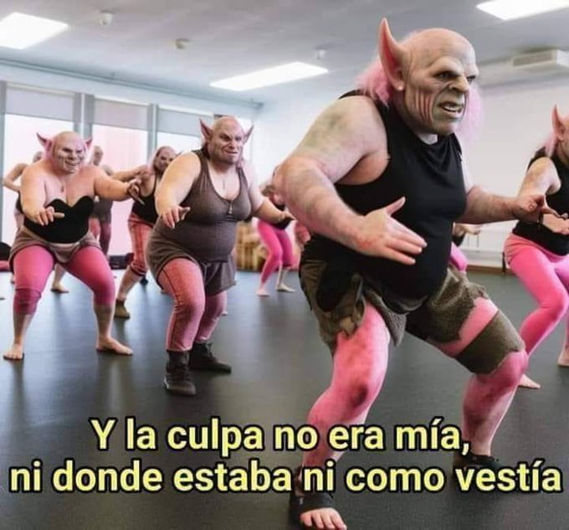

Slide 12
PARRET H. 1984, “Las teorías y sus ideologías esenciales”, en: PARRET Y DUCROT 1995, Teorías lingüísticas y enunciación
¿Cuáles son los presupuestos ideológicos de las teorías lingüísticas?
¿Por qué el discurso de la ciencia es un discurso ideológico?
Ideología interna vs. ideología externa

Slide 13
La ideología externa
a. La utilización y aplicación de las teorías lingüísticas en la sociedad de acuerdo con determinada perspectiva ideológica
b. El sentido marxista del término: la ideología ubicada en el nivel de la conciencia de los sujetos que construyen teorías científicas y de los que la reciben o comprenden. Lo que Marx llama una “buena” o “mala” conciencia.
c. La ideología co-ocurrente de la teoría lingüística. Co-ocurrente o paralela porque no hay lazos analíticos o lógicos entre el pensamiento político y el pensamiento lingüístico. Ej.: Chomsky, Foucault

Slide 14
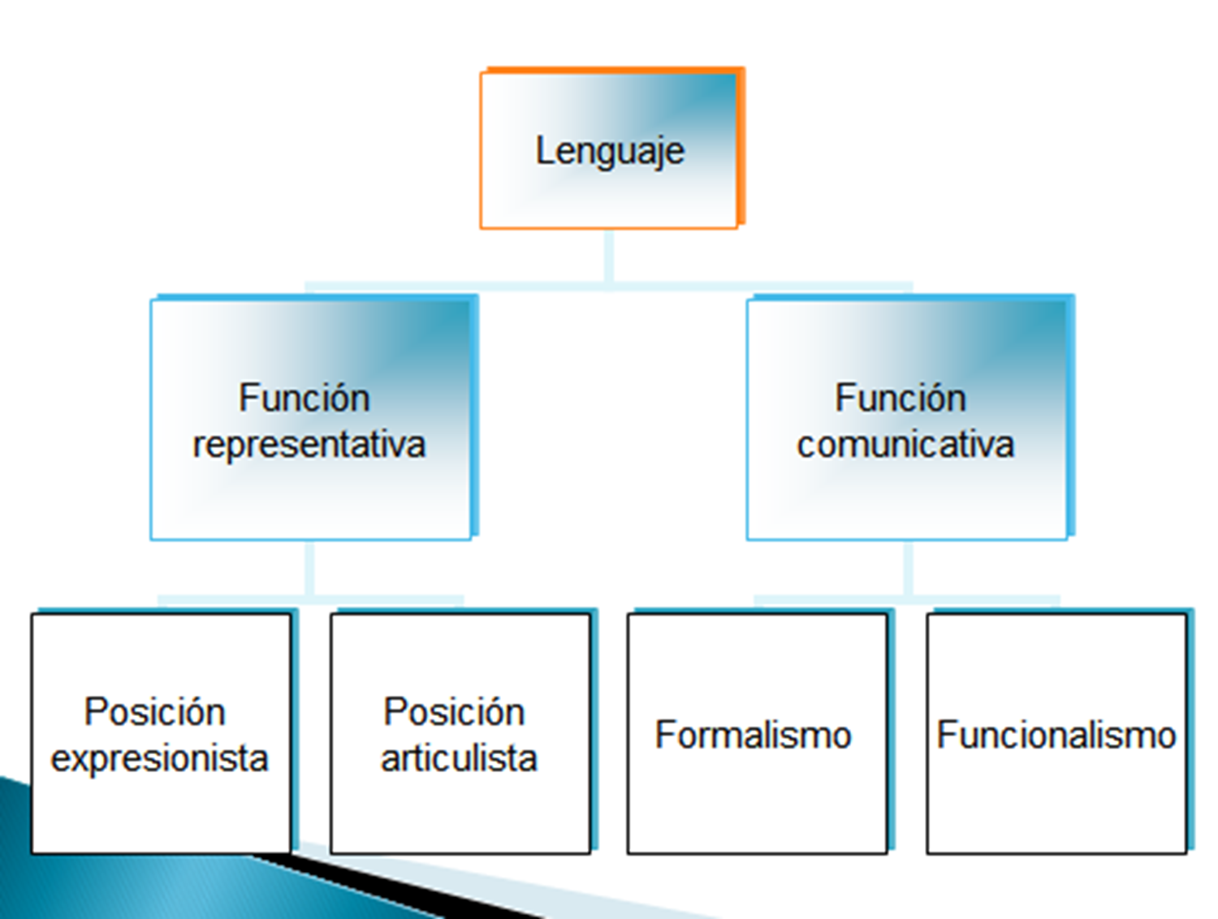

Slide 15
Dos posiciones paradigmáticas:
Función representativa
Función comunicativa
Relación lenguaje/contenido mental (pensamiento)
Saussure
(articulista: el lenguaje articula el pensamiento)
Chomsky
(expresionista: el lenguaje expresa el pensamiento)
Lengua en uso (aspectos pragmáticos)
El significado de una palabra es su uso en el lenguaje
Wittgenstein
▼
Pragmática
Austin/Searle/Grice

Slide 16
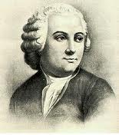
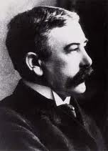
Posición articulista (Condillac-Saussure):
lenguaje/pensamiento
interpreta representación como articulación
el lenguaje articula el pensamiento

Slide 17
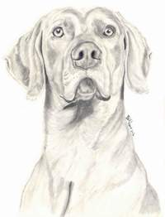
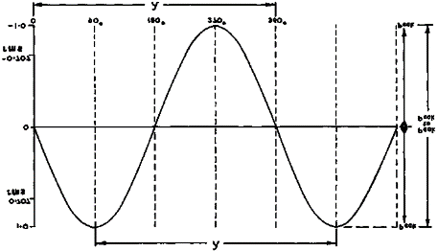
LENGUA: SISTEMA DE SIGNOS LINGÜÍSTICOS
Teoría del signo
Concepto mental Significado
Unión arbitraria
CULTURA
Imagen acústica (P+E+R+R+O)
Significante
SIGNO: PERRO (Palabra)
Notes:
17

Slide 18
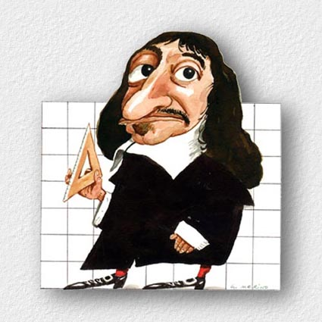
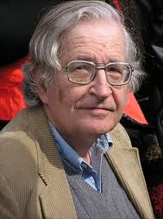
Función representativa
Posición expresionista
(Descartes- Chomsky):
-interpreta representación como expresión del pensamiento (transparencia, reflejo, espejo)
-la gramática expresa la realidad mental del hablante

Slide 19
Dicotomías saussureanas
Lengua / Habla
Significante / Significado
Sintagma / Paradigma
Sincronía / Diacronía

Slide 20
Algunos rasgos de la posición representacional
Las leyes de la lengua son leyes internas
La lengua es un sistema inmanente
Los signos se relacionan en el interior de un sistema cerrado
Los esquemas lingüísticos nada tienen que ver con los aspectos ideológicos y los sistemas sociales
Los actos de habla individuales o colectivos son la variante de un esquema previo
El lingüista trabaja sobre una realidad objetiva

Slide 21

Función comunicativa
Funcionalismo (posición wittgensteiniana):
lenguaje como “forma de vida”, abierto, heterogéneo, diversificado, como las instituciones y las prácticas sociales. Discurso como práctica social
Teoría de los Actos de Habla
Estudios del Discurso

Slide 22
El giro lingüístico
Necesidad de incorporar la noción de sentido en las reflexiones lingüísticas
Rescatar el habla de la segregación inicial
Nacimiento de las primeras teorías acerca del discurso
Comienza a desarrollarse la Semiología como ciencia

Slide 23
Elementos claves para explicar al discurso como objeto de estudio
El abandono de la oración como unidad de análisis
El “redescubrimiento” y la redefinición del sujeto
La preocupación por el uso del lenguaje en la comunicación

Slide 24
Tres acontecimientos que confluyeron en la constitución del análisis del discurso, desde el campo de la filosofía:
La pragmática y la teoría de los Actos de Habla (J. L. Austin - J. L. Searle)
Dimensión accional del uso del lenguaje: decir es hacer
La perspectiva arqueológica (M.Foucault)
Conceptos clave como formación discursiva, práctica discursiva, dispositivo, sistema de dispersión, etc.
El principio dialógico (Círculo de Bajtín)
Función comunicativa como inherente al lenguaje. Concepto de género discursivo

Slide 25
Escuela Francesa de Análisis del Discurso
Análisis Crítico del Discurso
Articulación compleja de una superficie lingüística o textual con las condiciones extralingüísticas que lo hicieron posible
Imposibilidad de realizar análisis discursivo de un texto sin analizar su contexto

Slide 26
Perspectiva teórica | Unidad de análisis | características | Analistas-Investigadores
Etnografía de la comunicación | Evento comunicativo | acróstico SPEAKING | Hymes
Lingüístico -funcionalista | Texto | Campo Tenor Modo | Halliday
Análisis crítico del discurso | Conjunto de propiedades lingüísticas y textuales de una serie de materiales, explicadas por las relaciones de poder en una coyuntura específica | Construcción a priori del corpus a analizar Mayor atención a los fenómenos políticos que a los funcionamientos discursivos | Wodak Van Dijk
Escuela Francesa de Análisis del Discurso | Dispositivo de enunciación (vinculación dialéctica entre regularidades lingüísticas y textuales con actores y prácticas sociales) | Propiedades relevantes de prácticas para la formulación de los textos: condiciones socio-históricas de producción | Maingueneau

